Slide 1
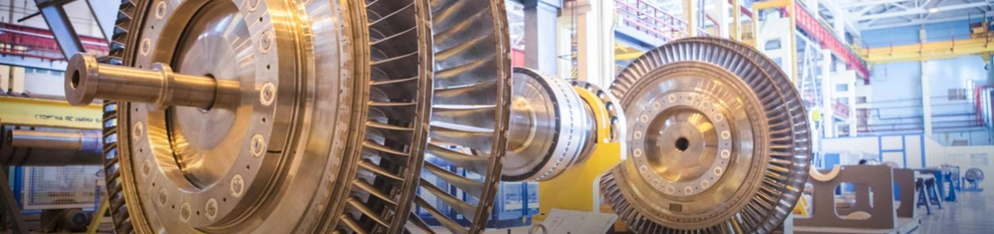
Сотрудничество Konica Minolta и РЭП Холдинг
Кирилл Григоров
Руководитель отдела информационных систем АО «РЭПХ»
Член Правления Санкт-Петербургского клуба ИТ-директоров
«SPB CIO CLUB»

Slide 2


Konica Minolta и РЭПХ. Проект оптимизации печати
2 года сотрудничества по проекту оптимизации сервиса печати
Награда GlobalCIO «Проект года 2017»

Slide 3






Начало проекта оптимизации печати
3 площадки
20 локаций с кабинетной структурой
347 печатных устройства
7 вендоров
900 стр/ месяц на 1 устройство
Избыточное количество персональных устройств
Отсутствие централизованной системы сервисного обслуживания
Устаревший парк оборудования
Зоопарк расходных материалов
Высокие трудозатраты на поддержку и обслуживание

Slide 4



Цели и задачи проекта оптимизации печати
Единый поставщик услуг печати
Повышение контроля за процессами печати
Увеличение доступности сервиса и повышение качества
Снижение трудозатрат на поддержку и обслуживание
Обновление парка техники и
унификация оборудования
Оптимизация расходов на печать

Slide 5
Хронология проекта оптимизации печати
Аудит инфраструктуры печати
Май 2015
1 этап. Внедрение на площадке «Невский завод»
Октябрь 2016
Ноябрь 2016
2 этап. Внедрение на площадке завода «Электропульт»
Декабрь 2016
Ввод в эксплуатацию

Slide 6


Результаты проекта оптимизации печати
Сокращение парка на 56 % (с 347 до 152 устройств)
Сокращение объема печати на 20%
Безопасная печать на любом устройстве
Сокращение трудозатрат на инцидент на 90%
Контроль объемов печати и прогнозирование затрат
Автопополнение склада расходных материалов

Slide 7



Konica Minolta и РЭПХ 2018
Продуктивное сотрудничество
Развитие проекта
Автоматизация процесса обработки внутренних документов

Slide 8



Предпосылки проекта
Работа в СЭД
Множество видов документов: приказы, договоры, спецификации и т.д.
Ручная обработка документов
Большие временные затраты на обработку документов

Slide 9

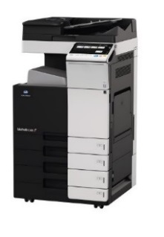








Приказ о направлении в командировку
До проекта
10 минут
СОЗДАНИЕ ДОКУМЕНТА В СЭД
ПЕЧАТЬ / ПОДПИСАНИЕ
СКАНИРОВАНИЕ
В EMAIL
СОХРАНЕНИЕ ИЗ EMAIL ВРУЧНУЮ
ПЕРЕИМЕНОВАНИЕ ВРУЧНУЮ
ЗАГРУЗКА В СЭД ВРУЧНУЮ
Scan_xxx_xxx.pdf
Scan_xxx_xxx.pdf
Приказ_№хх.pdf

Slide 10




Приказ о направлении в командировку
После внедрения проекта
1 минута
СОЗДАНИЕ ДОКУМЕНТА / МАРКИРОВКА ШТРИХ-КОДОМ
ПЕЧАТЬ / ПОДПИСАНИЕ
СКАНИРОВАНИЕ
РАСПОЗНАВАНИЕ ШТРИХ-КОДА / ПОИСК В СЭД
АВТО ПЕРЕИМЕНОВАНИЕ
АВТО ЗАГРУЗКА В СЭД
Приказ_№хх.pdf

Slide 11
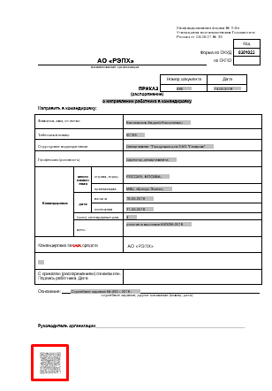
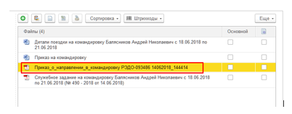
Образец документа
Шаблон приказа
Карточка в СЭД

Slide 12

Результаты проекта автоматизации обработки приказов
Сокращение времени на обработку приказов на 90%
230 приказов За 2,5 месяца
До автоматизации 38 часов на обработку
После автоматизации 3 часа 50 минут
Исключение ошибок при размещении документа в СЭД

Slide 13





Почему Konica Minolta?
Масштабный аудит печати и обоснованный план оптимизации
Расчет экономической эффективности
Эффективный тест МФУ и ПО
Гибкое решение «под ключ»
Сопровождение проекта и дальнейшее развитие

Slide 14
СПАСИБО ЗА ВНИМАНИЕ!

